Slide 1








AI 跨領域實作專題期末報告
不勞鵝獲的稻米
我要吃好米~
B10856012 吳明軒 B10856025 王郁晴 B10856050 蔡承恩

Slide 2


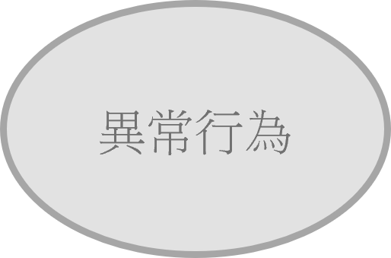
Dataset 問題與需求描述
啄羽
軟腳
Notes:
我們會想做這個是因為鵝隻會有異常現象，像是飛機翅、啄羽、軟腳…等等，
所以我們想從到的飼料去做分析，偶然間就找到這一個Dataset，
所以我們就利用CNN進行分析，找出特徵，就可以對稻米的質量進行分類和評估
那我們也做了一個能夠追蹤鵝啄羽的模型
所以以下會分為兩個部分進行講解

Slide 3
Dataset 問題與需求描述
稻米是世界上生產最廣泛的穀物產品之一，具有許多遺傳品種。由於它們的某些特徵，這些品種彼此分開。這些通常是紋理、形狀和顏色等特徵。有了這些區分水稻品種的特徵，就可以對種子的質量進行分類和評估。

Slide 4
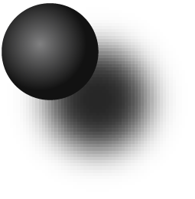
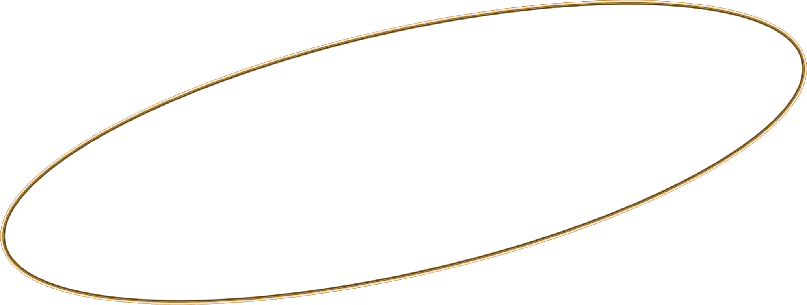

稻米分析
鵝隻異常 行為分析

Slide 5
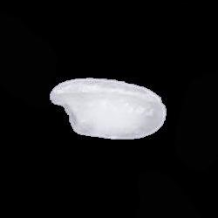
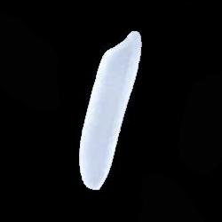
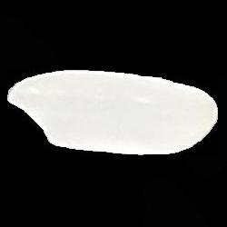
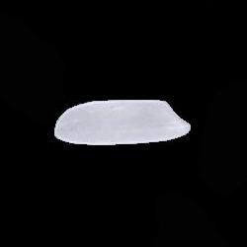
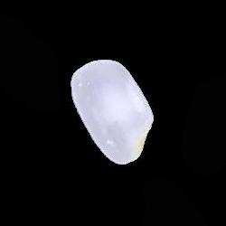
Analyze 資料分析
在這項研究中，使用了 Arborio、Basmati、Ipsala、Jasmine 和 Karacadag
這五種常見於土耳其種植的不同水稻品種。
數據集中總共包含 75,000 張穀物圖像，其中每個品種有 15,000 張。
01 Arborio | 02 Basmati | 03 Ipsala | 04 Jasmine | 05 Karacadag

Slide 6
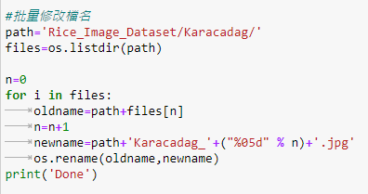
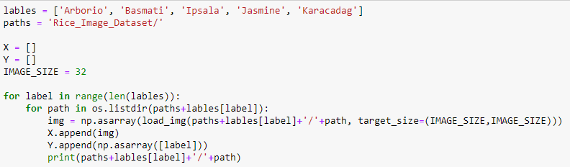
批量修改檔案名稱
Process 資料預處理
Despite being red, Mars is actually a cold place. It’s full of iron oxide dust
Neptune is the fourth-largest planet in our Solar System
Venus has a beautiful name and is the second planet from the Sun
將圖片從250*250轉為32*32

Slide 7
What Model Do We Use?
混淆矩陣分析
卷積神經網絡 (CNN)
模型預測類別的機率

Slide 8
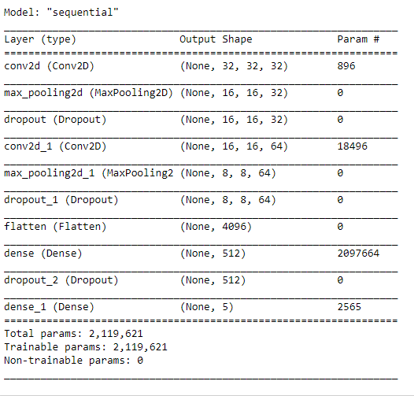
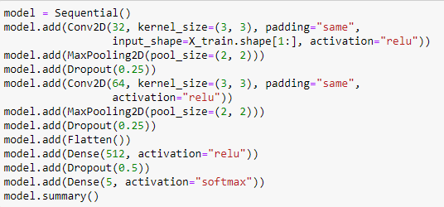
Model 模型功能呈現
卷積神經網絡 (CNN)
卷積層、平坦化、池化層、Dropout

Slide 9
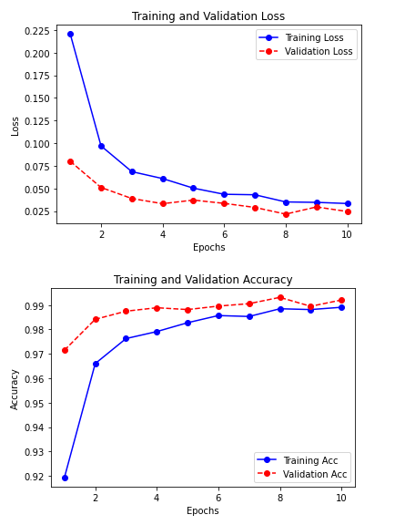
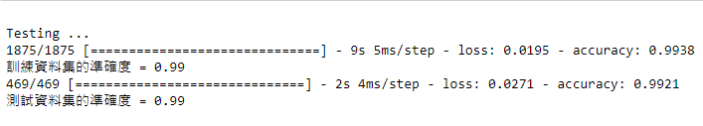
Result 預測結果

Slide 10
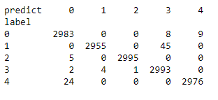
Result 預測結果
混淆矩陣分析
評估分類結果的分析圖，每一列是真實標籤圖；每一欄是預測值。

Slide 11
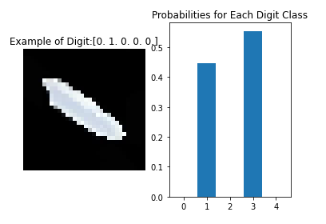
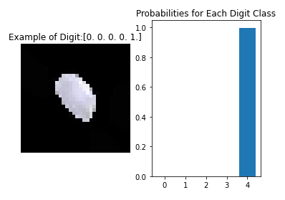
Mistake
Result 預測結果
模型預測 類別的機率
Correct
01
02
預測錯誤的類別
預測正確的類別

Slide 12
稻米分析
鵝隻異常 行為分析

Slide 13
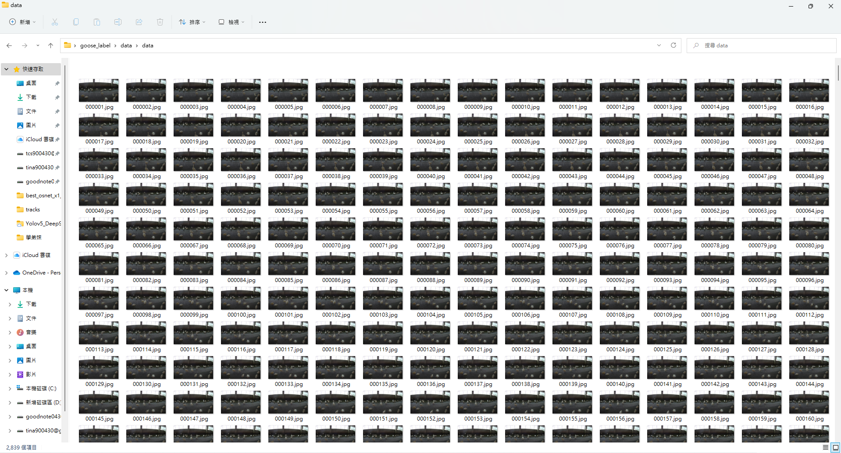
共有2839張圖片作為分析的資料集
Notes:
事先架好的攝影機獲得大量的鵝隻影像
將獲得的影像，經過python做影像前處理，其中包括將影片拆成數幀、進行切割、擴增資料集等，進而得到大量的資料集。

Slide 14
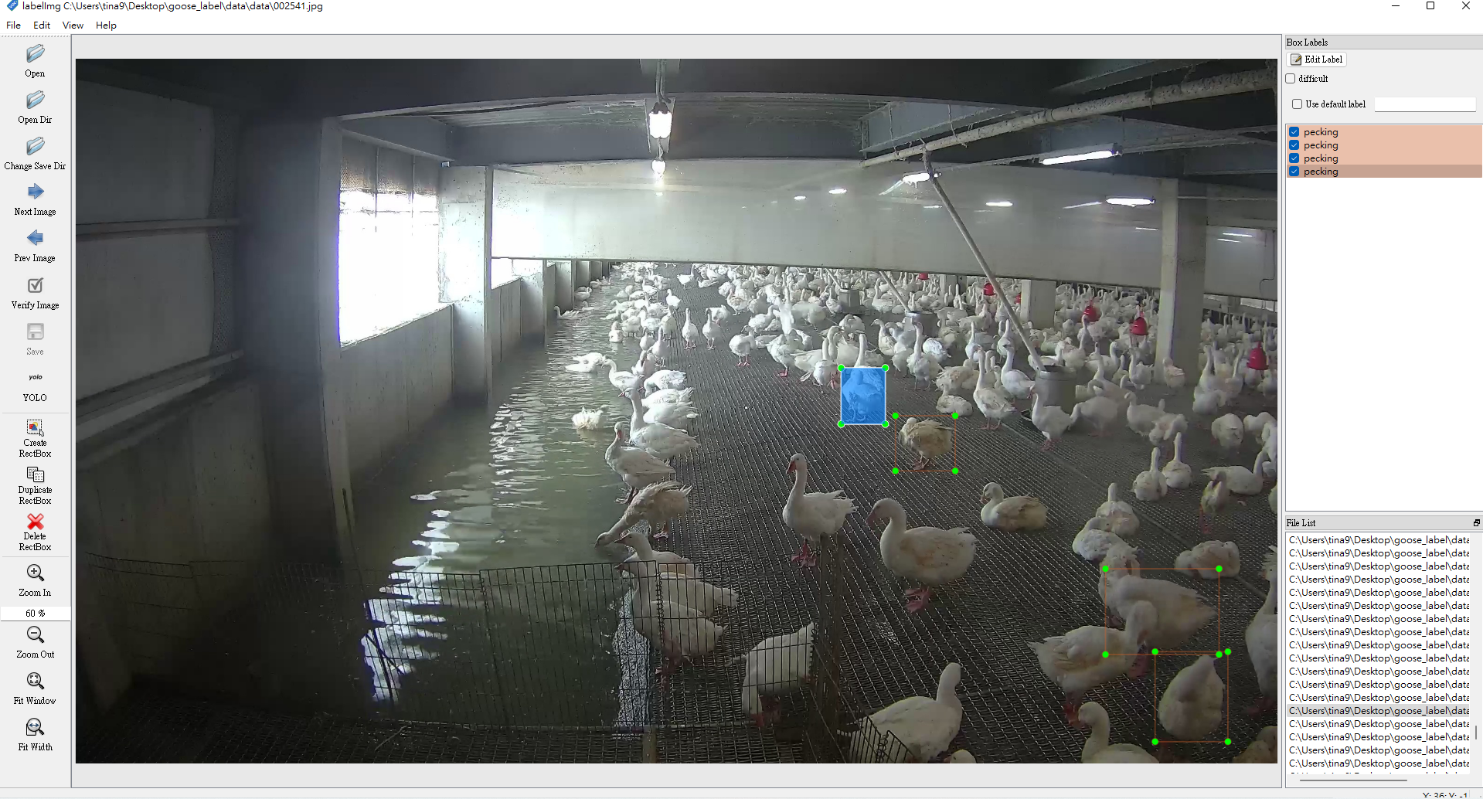
Process 資料預處理
Notes:
利用Labelimg將資料集進行人工標記，標記的標籤只有在啄羽毛的鵝

Slide 15
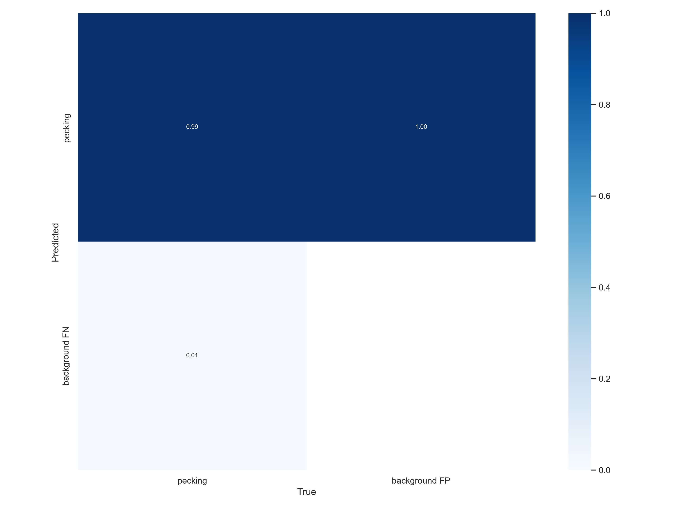
YOLOv5模型的混淆矩陣(Confusion Matrix)
Notes:
激活函數的選擇對於深度學習網絡是至關重要的。YOLO v5的作者使用了Leaky ReLU 和Sigmoid 激活函數。
在YOLOv5中，中間/隱藏層使用了Leaky ReLU 激活函數，最後的檢測層使用了Sigmoid 形激活函數

Slide 16
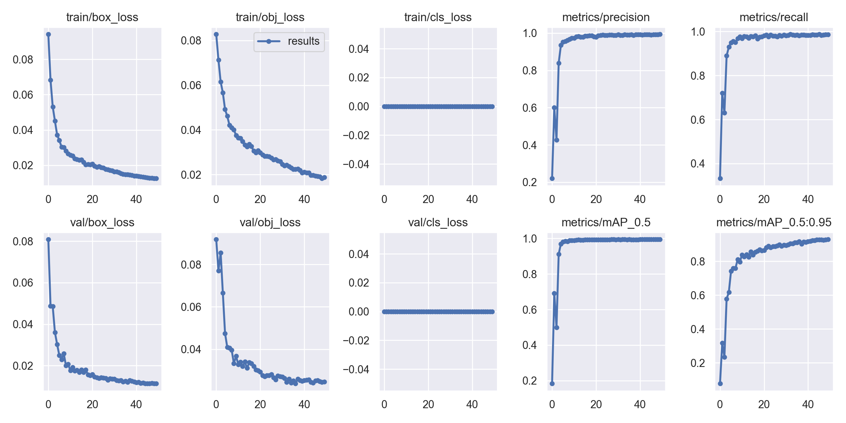
YOLOv5最終訓練結果

Slide 17
鵝隻異常行為分析
訓練Yolov5模型
調整模型
得到鵝隻在影像中的Bounding Box
抓取鵝隻在 影像中的區塊
影像透視 運算
利用Deep Sort判斷鵝隻啄羽狀況
判斷鵝隻是否有啄羽的狀態

Slide 18
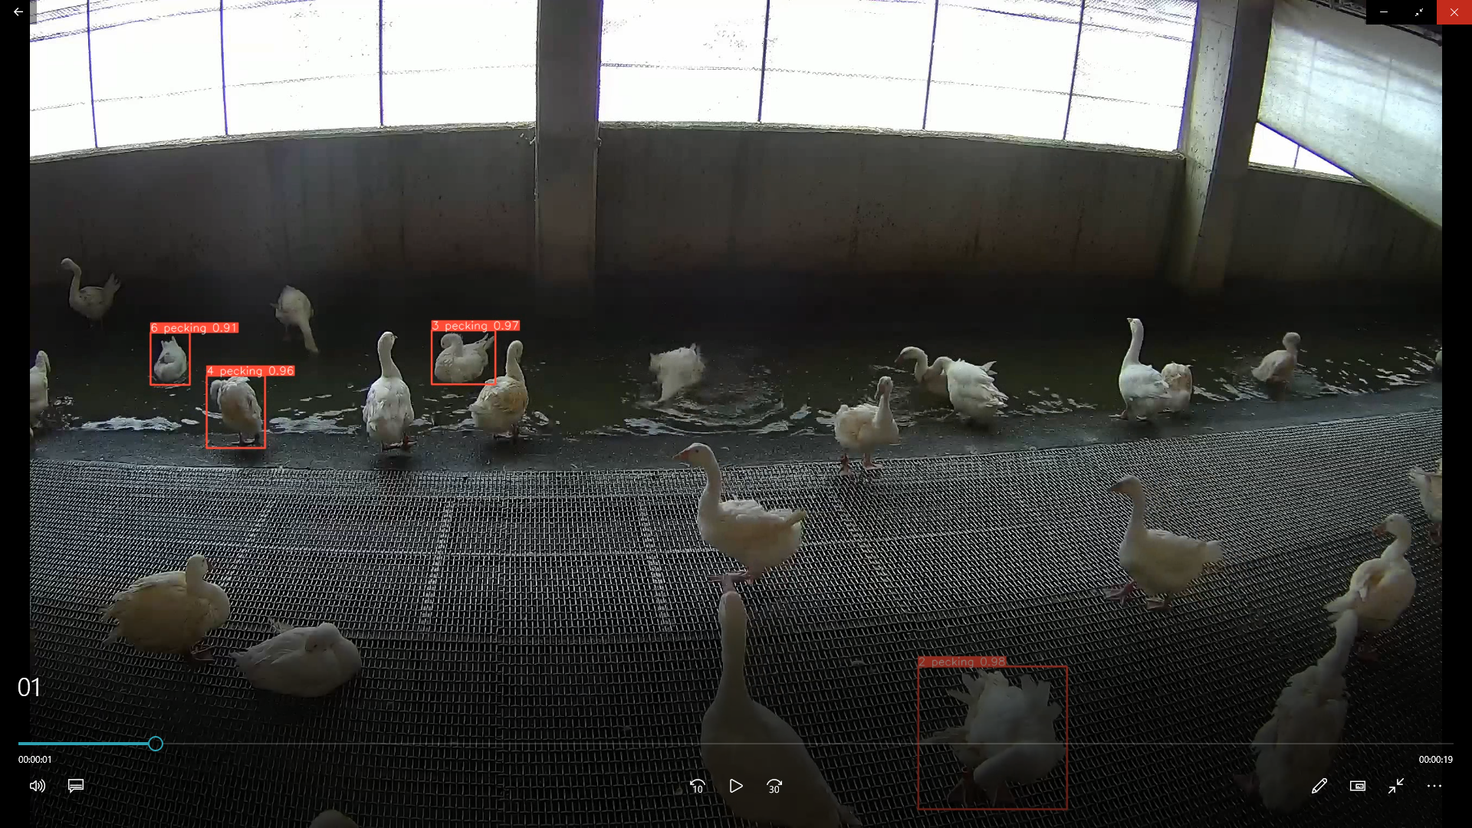
Deep Sort 賦予Bounding Box編號
影像中連續啄羽毛
偵測啄羽
沒有啄羽
偵測啄羽

Slide 19
Experience 心得與分工
吳明軒
王郁晴
蔡承恩

Slide 20


Experience 心得與分工
專題報告
程式撰寫
簡報 製作
報告
B10856012 吳明軒
B10856025 王郁晴
B10856050 蔡承恩

Slide 21
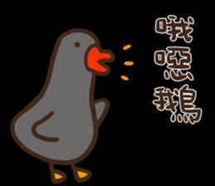

謝謝大家的聆聽~
Thanks for your attention!!

